Slide 1
Goede tijden slechte tijden (1)
Goede tijden zijn bijvoorbeeld:
• het hebben van een baan en daarmee een vast inkomen;
• als je weinig schade hoeft te claimen bij verzekeringsmaatschappijen;
• het afwezig zijn van inflatie, waardoor de koopkracht van je geld behouden blijft;
• een politiek en economisch stabiel Europa;
• een goed en betrouwbaar werkend geldstelsel;
• een lage rentestand, waardoor de woonlasten dalen;
• een overheid die haar financiën beheersbaar houdt;
• als je aandelen, obligaties en huis in waarde blijven stijgen;
• als je geld hebt om een grote reis te maken;
• als Nederlandse bedrijven een goede (internationale) concurrentiepositie hebben, enz.

Slide 2
geldillusie
Is de neiging van mensen om over geld in nominale, en niet in reële termen te denken.
VB1 - Wat vind je eerlijker? In een land met een hoge werkloosheid en geen inflatie besluit de regering de lonen met 6% te verlagen, waardoor de arbeidskosten afnemen, de concurrentiepositie verbetert en de economie weer kan aantrekken.
De regering van een ander land waar ook een hoge werkloosheid voorkomt, maar tevens een hoge inflatie van 12%, besluit de lonen met 4% te laten stijgen.

Slide 3
Uitleg
De gestelde vraag heeft men voorgelegd aan een grote groep mensen en het blijkt dat 60% van de mensen de eerste maatregel oneerlijk vindt, terwijl maar 20% van de mensen de tweede maatregel oneerlijk vindt. In feite leidt de eerste maatregel tot een koopkracht verlies van ongeveer 6% en de tweede tot een koopkrachtverlies van 8%.

Slide 4
Voorbeeld 2 - geldillusie
Een Nederlander, een Belg en een Duitser hebben ieder een huis gekocht voor € 150.000. Een jaar later verkochten zij het weer. Ieder deed dit echter onder andere omstandigheden.
• In Nederland heerste een deflatie van 25% en de Nederlander verkocht het huis voor € 115.500; dat is 23% minder dan hij ervoor betaalde.
• In België was er geen inflatie of deflatie. De Belg verkocht zijn huis voor € 148.500; dat is 1% minder dan de aankoopprijs.
• In Duitsland bedroeg de inflatie 25% en de Duitser verkocht zijn huis voor € 184.500; dat is 23% meer dan wat hij er voor had betaald.
Wie heeft het beste gehandeld op de huizenmarkt?
Antwoord: de Nederlander

Slide 5
Prijspeil of koopkracht moeilijk te metenbepalen.
Geen maateenheid voor prijspeil en koopkracht.
Het enige dat we kunnen doen is de prijs of koopkracht op een bepaald moment vergelijken met die van een eerder moment.
Daarvoor gebruiken we de techniek met indexcijfers.
Een indexcijfer is een verhoudingsgetal waarmee je de waarde van een grootheid (lopende waarde genoemd) vergelijkt met de waarde van diezelfde grootheid in een uitgangssituatie. Je spreekt dan af, dat je de waarde in die uitgangssituatie gelijk stelt aan 100. De uitgangssituatie noem je ook wel de basisperiode.
In formule:

Slide 6
Prijsrigiditeit = prijsstarheid (oorzaken)
1) doordat bedrijven veelal prijszetters zijn. Volkomen concurrentie komt in de praktijk niet veel voor. Vooral bij oligopolisten komt als gevolg van de geknikte prijsafzetlijn prijsstarheid voor (zie ook hoofdstuk 4).
2) door de aanwezigheid van contractuele verplichtingen. Huurwijzigingen en veranderingen van de energieprijzen vinden maar één of twee keer per jaar plaats.
3) door de wens van een solide reputatie. Bedrijven zullen de verandering in de vraag zo min mogelijk willen opvangen door prijsveranderingen. Dit kan de klantenbinding ook versterken.
4) door het voorkomen van het maken van extra kosten. Men zal bij prijsveranderingen immers nieuwe prijskaartjes, nieuwe folders, brochures en dergelijke moeten drukken.
5) doordat bedrijven (verboden) prijsafspraken maken.

Slide 7
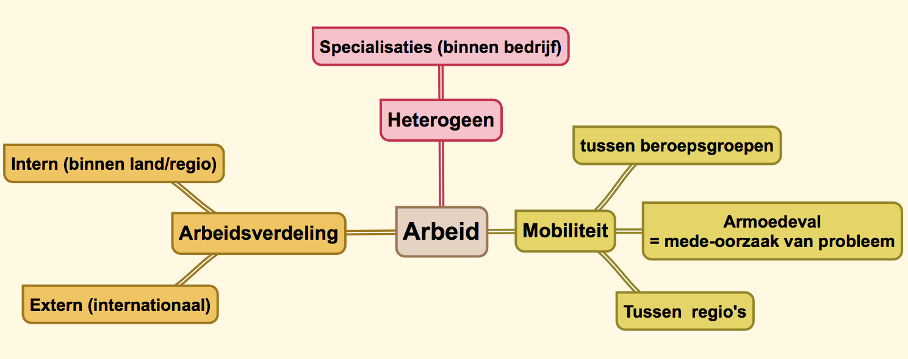
Arbeidsmobiliteit

Slide 8
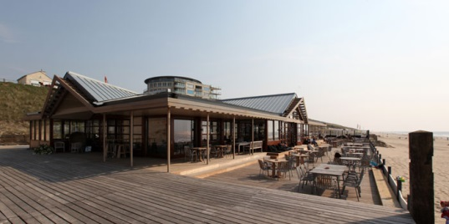
Soorten werkloosheid
Seizoenwerkloosheid
Frictie werkloosheid
Conjunctuur werkloosheid
Structuur werkloosheid
Structuurwerkloosheid ontstaat bij een tekort aan arbeidsplaatsen
Conjunctuurwerkloosheid ontstaat door te weinig bestedingen

Slide 9
Structuur en conjunctuurwerkloosheid
Av* = maximale werkgelegenheid
Aa = beroepsbevolking
PC = productiecapaciteit
Av = werkgelegenheid
EV = effectieve vraag
Uc = conjunctuurwerkloosheid
Us = Structuurwerkloosheid
Aa
Us
PC
Av*
Uc
EV
Av

Slide 10
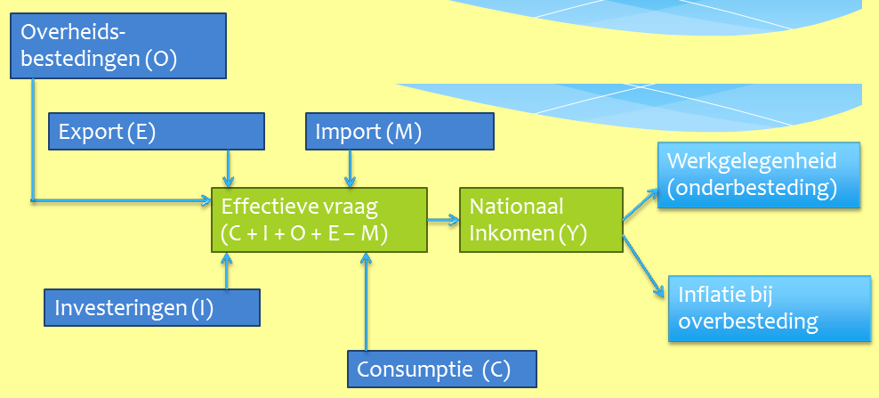
Bestrijding conjunctuurwerkloosheid
Instrumenten die EV en daarmee Av beïnvloeden:
Rentepolitiek → Investeringen en consumptie (C + I)
Belastingpolitiek → Investeringen en consumptie (C + I)
Prijspolitiek → Internationale concurrentiepositie (E en M)
Loonpolitiek → Consumptie

Slide 11
Verkeersvergelijking van Fisher M x V = P x T
Vraag naar goederen hangt af van de hoeveelheid geld (M).
V is de omloopsnelheid (afhankelijk van betalingsgewoonten en vertrouwen in de economie. Op korte termijn is V constant.
P = prijsniveau
T = aantal transacties, de geproduceerde hoeveelheid (Yr)
Waarbij je Yr ook wel het reëel nationaal inkomen noemt
P x T = nominaal nationaal inkomen (Y)

Slide 12
Verkeersvergelijking van Fisher getallenvoorbeeld
M x V = P x T
M = geldhoeveelheid (€ 200 miljard)
V = omloopsnelheid van geld (4) (hangt af van economische situatie en de mate van oppotten en ontpotten)
P = prijsniveau
T = aantal transacties (reëel nationaal product)
P x T = nominaal nationaal product (inkomen) = € 800 miljard)
Als M stijgt naar 220 → stijgt (P x T) 4 x 220 = 880
Maar stijgt dan P of stijgt dan T of stijgen zij allebei
Bij een maximale bezetting van de productiecapaciteit kan T niet meer stijgen. Gevolg is dan dat P stijgt → bestedingsinflatie
$NLQ=\frac{M3}{Y}$ x 100% = $NLQ=\frac{200}{800}$ x 100% = 25%

Slide 13
Grafische voorstelling van het monetaire beleid
Verband tussen de prijs en de gevraagde hoeveelheid
Prijs
Een stijging van M doet de vraag naar goederen toenemen
Bij elke prijs wordt er dan meer gevraagd
Prijs
Maar stijgt de productie dan ook altijd
Q1
Q2
Gevraagde hoeveelheid

Slide 14
Grafische voorstelling van het monetaire beleid
Kan de productie altijd aan de vraag voldoen?
Prijs
OA – alle sectoren hebben productiecapaciteit over.
AB – in steeds meer sectoren begint de productiecapaciteit bereikt te worden
Groter dan B – alle sectoren hebben hun productiecapaciteit bereikt
O A B
Geproduceerde
hoeveelheid

Slide 15
Bestrijding structuurwerkloosheid

Slide 16
Mobiliteit op de arbeidsmarkt
Werkloosheid (slechte tijden) kan regionaal of per sector sterk verschillen
Oplossen van deze kwalitatieve structuurwerkloosheid door:
Bijscholing/omscholing
Verhuiskostenregelingen,
Belastingvoordeel voor verhuizers
Beter openbaar vervoer

Slide 17
EINDE

